Slide 1
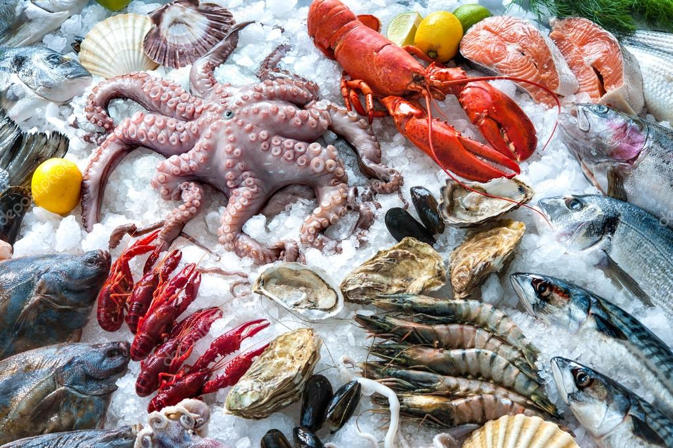
Система интеллектуального распределения рынка ракообразных по существующим каналам сбыта, с набором дополнительных сервисов.

Slide 2
Коротко о главном
Первая экосистема рынка раков для коммуникации производителей / дистрибьюторов / магазинов морепродуктов и оказания им полного спектра услуг по принципу «единого окна». Мы формируем новый подход к развитию данного спектра на территории СНГ. Стратегия нашей Компании - интенсивное поглощение рынка торговых платформ и развитие внутренней/внешней торговли.

Slide 3
Коротко о главном

Slide 4
Коротко о главном
Сейчас уже доступны необходимые интегрированные сервисы: базы данных, система регионального сбыта, нетворкинг, онлайн обучение, инвестиционное финансирование, В2В и В2С сервисы.
Система интеллектуального распределения рынка ракообразных по существующим каналам сбыта, с набором дополнительных сервисов.
Место формирования единой базы данных с использованием технологии BigData, для получения максимально необходимой информации в любом вопросе на любом этапе бизнес-процессов. Сопровождение и обеспечение необходимым оборудованием и снаряжением

Slide 5
Коротко о главном
Наличие региональной системы сбыта многим производителям/добытчикам позволит избежать банкротства, исключить посредников, что приведет к снижению цен на деликатесные продукты питания. Получение всей необходимой информационной базы позволит повысить компетентность сотрудников, и улучшить качество продукта.

Slide 6
Нами проведено маркетинговое исследование «Рынок пресноводных раков в России – 2014-2024 г.г..»
Комплексный анализ содержит показатели и прогнозы для нашей Компании на российском рынке пресноводных раков до 2024 года по негативному, инерционному и инновационному сценарию.
Российский рынок пресноводных раков в последние годы показывает нисходящий тренд.

Slide 7
В структуре рынка пресноводных раков в 2014 году объем импортных поставок превышал внутреннее производство в 1,3 раз, а сальдо торгового баланса было отрицательное и составляло -212,9 т. Лучшие производственные показатели показывает Саратовская область с объемом выпуска продукции, составляющим 652 т.

Slide 8
Лидером по импортным поставкам в 2017 году является Армения (более 71%), ведущий поставщик пресноводных раков - PULSAR SU URUN INS SAN VE TIC LTD STI (21,9%). Большую часть продукции российских экспортеров покупает Финляндия (более 97%), крупнейший покупатель - VENNON OY (97,5%).

Slide 9
Динамика реализации рака в России 2014-2019г.

Slide 10
Данные игроков ВЭД:
Также в исследовании представлена информация об участниках ВЭД с объемами поставок: - Рейтинг крупнейших российских импортеров и зарубежных поставщиков - Рейтинг ведущих российских экспортеров и зарубежных покупателей

Slide 11
В отчете содержатся данные по российским производителям пресноводных раков. В том числе, по компаниям ниже: ООО АСТРАХАНЬ ФИШ`, ООО `ПОСЕЙДОН`, АО `БУРЛИНСКИЙ РЫБХОЗ`,
ООО `ЕВРОПЕЙСКИЙ ТОРГОВЫЙ ДОМ`,
ООО ПРОИЗВОДСТВЕННО-КОММЕРЧЕСКАЯ ФИРМА `ВОЛНА`,
ООО `БАДИС`, ООО `РЫБХОЗ ЩИГРОВСКИЙ`, ООО `АЗОВО-ДОНСКАЯ ОСЕТРОВАЯ КОМПАНИЯ`, АО `ГЖЕЛКА`, ООО `РАК-ША`

Slide 12
Плановый маркетинговый мониторинг
-Сравнительный аналитический баланс - Анализ платежеспособности - Анализ рыночной устойчивости - Анализ денежных потоков - Анализ деловой активности - Анализ прибыли организации - Анализ рентабельности
Данная работа была проделана в том числе и в отношении основных конкурентов для объективности выводов.

Slide 13
Структура централизованного управления
Агрегатор продаж
Платформа оказания услуг и сбыта продукции
Интеграция готовых бизнес-решений.
Мы охватили весь спектр необходимых процессов для успешной работы в этой нише.
Только самые надежные и опытные партнеры могут попасть в список Компаний партнеров

Slide 14
Платформа коммуникационная
Данный ресурс позволяет выстраивать на новом уровне коммерческие связи (систему поставок, упрощение процедур торговли) и создает благоприятную почву для партнерских отношений.
Рынок становится более открытым и появляется масса возможностей взаимодействия и приобретения необходимых услуг на локальном рынке, избавляя от необходимости импорта материалов и оборудования из-за рубежа или продолжительного поиска делового партнёра.

Slide 15
Платформа коммуникационная
Каждому участнику предлагаем интегрированные решения в кратчайшие сроки с минимальными затратами трудовых и материальных ресурсов
Меньшая зависимость от третьих сторон, больший контроль над операциями по продажам, большая близость к потребителю, более быстрая реакция на действия рынка.

Slide 16
Для производителей
Формирование стратегии развития продаж;
Сопровождение для коммерческого отдела;
Взаимопомощь в развитии продаж на федеральном и международном рынке;
Формирование эффективного пула дистрибьюторов;
Юридическое сопровождение;
Логистика сделки.

Slide 17
Для дистрибьюторов
Сопровождение в создании и регистрации Собственной Торговой Марки в любой Товарной группе ресурса;
Сопровождение при формировании пакета франшизы;
Систематизирование принципов работы с MML, как повышение прибыли;
Аутсорсинговые услуги;
Формирование эффективного портфеля контрактов.

Slide 18
Для магазинов
Предоставляется «Антиагент», модуль генерирования заявок на торговую точку через web canal с возможностью ограничения нежелательных контактов;
Создание сети магазинов по франшизе Crustaceans Power©
Брэндинг/ребрэндинг торговых точек; торговое оборудование, расходные материалы и комплектующие;
Эффективная реклама для бизнес-партнеров; (создание, ведение и продвижение).

Slide 19
Коротко о главном
Важными причинами становления представляемой структуры в данном секторе экономики являются:
создание благоприятных условий осуществления экономической деятельности всеми участниками; снятие взаимных барьеров; возможность усиления конкурентных позиций и контроля над рыночной ситуацией.
Одновременно это способ обеспечения защиты от произвола поставщиков и перекупщиков, за счет увеличения запасов. Работа с большим количеством партнеров, расширение товарной линейки, что представляется целесообразным в данной ситуации и экономически эффективным.

Slide 20
Кратко о главном
Одной из основных стратегических задач нашей организации, является рост. Рост, расширение, и как результат, наращивание рыночной мощи, которые станут одними из ключевых причин, инициирующих остальных участников рынка к различным типам слияний и , в конечном счете, интеграции с нами.

Slide 21
Кратко о главном
Объединение предприятий позволяет перейти на качественно новый уровень управления, который дает возможность применения различных форм координации действий и интересов и управленческих мотиваций участников объединения, открывая тем самым реальные перспективы повышения эффективности производства и роста.

Slide 22
Преимущества
Вертикально интегрированные компании, во-первых, могут получать преимущество над не интегрированными компаниями-конкурентами за счет возможности добиваться экономии при переходе между этапами товар-покупатель, увеличивая свою рыночную силу, вытесняя конкурентов и получая дополнительную прибыль; а во-вторых, в некоторых ситуациях такие компании способствуют возникновению олигополии и приобретают возможность диктовать потребителям свои условия.

Slide 23
Кратко о главном
Становится возможным осуществлять инновационо-технологический трансферт, обмен стратегической информацией. При этом введение инновации на любом из переделов приводит к выигрышу всей структуры.
Доступны необходимые интегрированные сервисы: базы данных, система регионального сбыта, рыночный нетворкинг, онлайн обучение, инвестиционное финансирование, В2В и В2С сервисы.

Slide 24
Почему этот проект интересен
Уникальность продукта неоспорима–благодаря чему данный проект выделяется и захватывает существующий рынок раков;
Платформа, которая осуществляет прямую интеграцию, позволяет решать задачи участников, не прилагая усилий, требовавшихся до её появления, исключая посредников из торговой цепочки.

Slide 25
Почему этот проект интересен
Команда проекта – работники предприятия. За время сотрудничества специалисты проявили себя преданными делу и осознающими цель, к которой мы совместно двигаемся; коллектив сплоченный состоит из 17 человек. 12 из них индивидуальные предприниматели с опытом ведения подобных проектов.
Доходность проекта рассчитана экономистом, ведущим этот проект, в двух вариантах, с учетом капитализации процентов и без.

Slide 26
Почему этот проект интересен
Рентабельность инвестиций (ROS)–57%
Такие показатели позволят получить гарантированную доходность ваших инвестиций 20-30%
Самый динамично растущий сегмент рынка продуктов.
Существующий товар не достиг своего предела покрытия рынка — имеет источники роста с точки зрения дистрибуции и охвата целевой аудитории.
Доля существующих потребителей может быть увеличена.

Slide 27
Почему этот проект интересен
Есть возможность захвата доли рынка у других игроков за счет наличия конкурентного преимущества товара компании.
Новые рынки – новые географические рынки или новые целевые сегменты потребителей. При удачном применении стратегии, данный сегмент матрицы перейдет в сегмент «существующий рынок и существующий товар» и компания сможет применять уже стратегию дальнейшего проникновения на рынок.

Slide 28
Почему этот проект интересен
Стратегия развития проекта предполагает реализацию новых товаров на существующих рынках, существующим потребителям. При такой стратегии интенсивного роста потребители уже знакомы с брендом или основным товаром компании, уже есть сформированный. Основной источник роста доходов и прибыли в стратегии развития товара – расширение товарных линий бренда и выход в новые потребительские сегменты.

Slide 29
Формирование отношений с инвестором
Способ выхода закладывается в инвестиционное соглашение, договор о совместной деятельности, партнерстве или иной документ, определяемый при структурировании сделки.
Процесс выхода может программироваться через систему опционов для частичного приобретения пакетов. Структура выхода состоит из совокупности прав и обязательств сторон на продажу своих долей и покупку долей партнера.
В том случае если инвестиции привлекались в заемной форме, выходом инвестора можно считать возврат займов.
Долевые инвестиции безвозвратны, поэтому здесь речь идет о продаже долей в бизнесе.

Slide 30
Всем Добра!
Эта концепция свидетельствует о создании структуры оптовых и розничных продаж с единым центром управления.
В настоящий момент «Ракам-Да!!!» — это работающий проект, ему год, у него развивающаяся база контрагентов и доход Р2500000 в месяц
Предварительная оценка стоимости проекта — Р12 млн.

